Slide 1
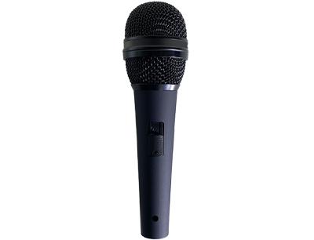
DYNAMIC MIC
DDM003
다이나믹 마이크로폰
연설이나 회의석상에서 발언자의 음성을 명확하게 재현
주파수반응 : 70Hz~17kHz
사용형태 : 핸드마이크
외형규격 (W x H x D)mm : 52 x 180 x 21
무게 : 0.27kg
커넥터형태 : 3-pin XLR-Male
종류 : 다이나믹마이크
용도 : 보컬용, 스피치용
지향성 : 단일지향성
감도 : -49dB
임피던스 : 400Ω
옵션/기타 : ON-OFF스위치

